Slide 1
第四章 Linux Shell编程进阶
李钦 副教授
华东师范大学软件工程学院

Slide 2
Outline
简单过滤器命令
正则表达式过滤器
awk编程
Perl编程

Slide 3
简单过滤器
处理文件中的数据
编辑页面格式
截取文件内容
比较文件内容
字段和排序

Slide 4

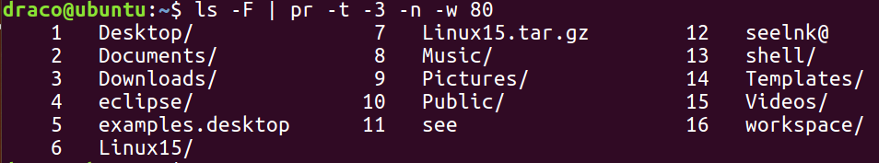
pr
命令功能：改变文件打印格式
命令格式：
常用选项：-l n 设定页面长度为n行 -w n 设定页面宽度为n个字符 -h str 设定页眉为str -n 对行进行编号 -k 分k列输出 -t 不显示页眉、页脚和边距
示例：
Notes:
不改变原来文件内容

Slide 5
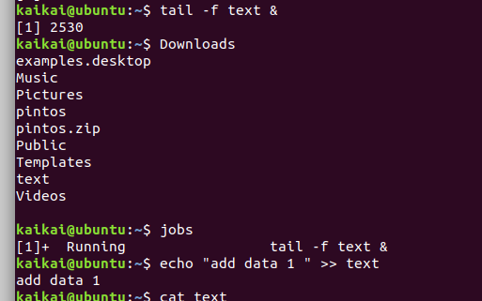
head和tail
head命令：显示文件的开头
命令格式：
常用选项：-n k 指定显示文件前k行的内容
tail命令：显示文件的结尾
命令格式：
常用选项：-n k 指定显示文件后k行的内容 -f 监控文件内容的增长
Notes:
不改变原来文件内容

Slide 6
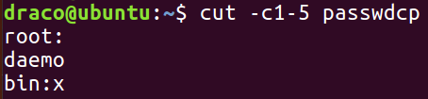
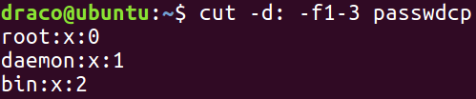
cut
命令功能：垂直划分文件
命令格式：
常用选项：-c 按列剪切，每列宽度为一个字符，列号之间用:分隔 -f 按字段剪切，字段分隔符由-d选项指定，默认为制表符 -d 指定字段分隔符
示例：
Notes:
不改变原来文件内容

Slide 7
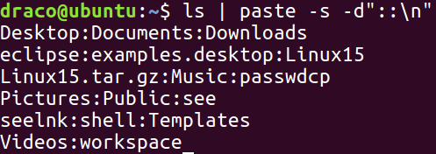
paste
命令功能：垂直粘贴文件
命令格式：
常用选项：-d 指定分隔符 -s 合并行
示例：
Notes:
不改变原来文件内容

Slide 8
sort
命令功能：对文件内容排序
命令格式：
常用选项：-tchar 用char作为分隔符识别字段 -k m,n 对第m个字段开始到第n个字段结束进行排序 -k m.n 对第m个字段的第n个字符进行排序 -u 删除重复行 -n 数值排序 -r 反转顺序排序 -f 不区分大小写 -c 查看文件是否有序 -o file 将输出存入文件file中，可以和源文件同名
示例：
Notes:
不改变原来文件内容

Slide 9
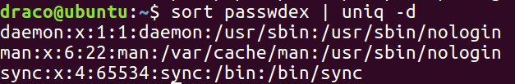
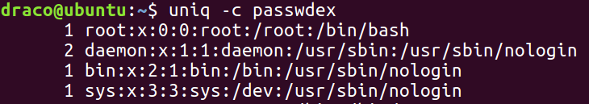
uniq (unique)
命令功能：定位文件中的重复行和非重复行
命令格式：
常用选项：-d 选择并显示输入中的重复行 -u 选择并显示输入中的非重复行 -c 显示每行出现的次数
示例：
Notes:
不改变原来文件内容

Slide 10
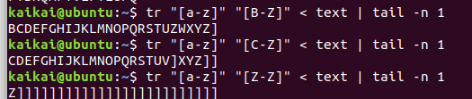



tr (translate)
命令功能：字符替换将SET1中的字符替换为SET2中的相应字符
命令格式：
常用选项：-d 删除字符 -s 压缩连续字符
注意：tr命令只接受标准输入中的数据，不接受文件作为参数
示例：
Notes:
不改变原来文件内容

Slide 11
cmp (compare)
命令功能：逐字对比两个文件的内容，在遇到差异时终止
命令格式：
常用选项：-b 输出第一个差异字节数、行数和字符 -l 输出所有差异字节数 -i 忽略文件1起始SKIP1字节和文件2起始SKIP2字节
示例：

Slide 12
comm (common)
命令功能：逐行对比文件内容，显示相同行和不同行（需要文件是有序的）
命令格式：
输出结果分三列显示：
第1列显示FILE1中独有的行
第2列显示FILE2中独有的行
第3列显示共同行
常用选项
-1，-2，-3： 隐藏显示1,2,3列
注意：比较的文件必须是有序的
Notes:
列用tab区分

Slide 13
diff (difference)
命令功能：显示两个文件的差别，并给出如何使其变的一样
命令格式：
常用选项：-q 只在文件不同时显示 -s 只在文件相同时显示 -c 显示相同内容 -u 显示不同内容 -i 忽略大小写 -b 忽略重复空白
示例：
Notes:
-c：！表示不相同
-q：Files file1 and file2 differ
-u：会给出标注注释

Slide 14
实例分析
以从大到小的顺序列出当前目录中的文件
统计一个文件中每个单词出现的次数
比较两个目录中文件的差别并显示
dirdiff.sh

Slide 15
正则表达式过滤器
grep命令查找文件中的某一模式
使用正则表达式描述该模式
基本正则表达式（BRE）
扩展正则表达式（ERE）
sed命令

Slide 16
基本正则表达式
语法
示例
abc*
（bcab可匹配）
^[a-z]\{1,\}[0-9]*
（第一个字符为a-z，a-z的字符至少出现一次，最后匹配数字(可匹配所有数字组成的字符串)）
^[^a-zA-Z]
（不是字母的其他单个字符，例如：9a，91。）
^.*[a-z]*\_[0-9].*$
模式语句 | 匹配含义
[pqr] | p,q,r中的单个字符
[a-z] | a到z之间的任意单个字符
. | 任意单个字符
a* | 0个或任意多个a字符
a\{m,n\} | a字符出现m到n次
[^pqr] | 不是p,q,r的单个字符
^exp | exp模式位于行首
exp$ | exp模式位于行尾
（任意单个字符，a-z任意字符串，然后出现下划线_，再出现单个数字，再出现一位任意字符）
转义符
Notes:
没有^、$则只需要一部分匹配即可。
a*（正则）：a重复0次或任意多次
*（通配符）：任意长度的任意字符
^：相当于通配符中的！

Slide 17
扩展正则表达式
语法
示例
[0-9]*\.?[0-9]+
(a|b|cd)[0-9]
(a|b|c)d[0-9]
模式语句 | 匹配含义
a+ = aa* = a\{1,\} | 1个或任意多个a字符
a? | 0个或1个a字符
exp1|exp2 | 匹配exp1或exp2
(a1|a2)a3 | 匹配a1a3或a2a3

Slide 18
grep
命令功能：在文件中查找指定模式
命令格式：
常用选项：-G 匹配基本正则表达式（默认） -E 匹配扩展正则表达式 -n 显示匹配行的行号 -c 显示出现次数 -e 匹配以连字符开头的表达式 -x 以整行匹配模式 -i 忽略大小写 -v 列出不匹配的行 -l 只给出匹配模式的文件名

Slide 19
在grep命令中使用正则表达式
grep –i “^draco” /etc/passwd
grep –E “[0-9]+$” files
grep –l “#include<class1.h>” *.c
grep –e “-mtime” files
grep –v “^draco” files
find ./ –name “.c” –exec grep –l “#include<class1.h>” {} \;
grep –iE “^(draco|qin).*/bash$” /etc/passwd

Slide 20
sed 流编辑器
命令功能：对数据流进行定位操作
命令格式：sed [option] ‘address action’ Files
address 定位指定行
action 执行指定的编辑操作
常用选项：-e 使用多条指令 -f 从文件中获取指令 -n 使用p指令时禁止默认输出方式
定位方式：
指定行号：k 第k行 m,n 从m到n的连续行
指定模式：/pattern/ 模式匹配的行

Slide 21
sed 内部action
action | 功能
i、a、c（insert，append，change） | 插入、追加和修改文本
d | 删除行
p | 在标准输出上打印结果
q | 读取到指定行后退出
r fname | 将文件fname的内容放在行后
w fname | 将指定行写入文件fname
= | 打印指定行号
s/str1/str2/ （substitute） | 用str2替换指定行中出现的第一个str1
s/str1/str2/g | 用str2替换所有的str1

Slide 22
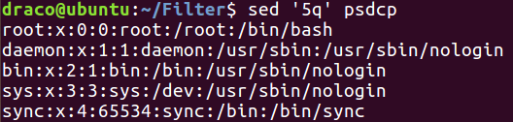
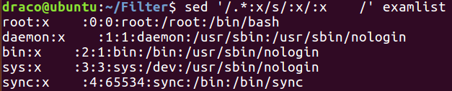
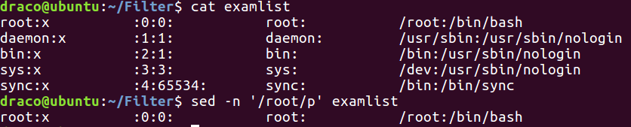
sed命令示例 1
截取文件前五行：sed ‘5q’ file
替换指定模式: sed ‘/pattern/s/str1/str2/’ file
打印指定模式的行: sed –n ‘/pattern/p’ file

Slide 23

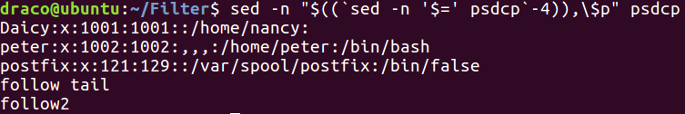
sed命令示例 2
打印文件行数： sed –n ‘$=’ file（输出最后一行行号=输出文件行数）
打印文件前3行： sed –n ‘4,$!p’ file（匹配第四行到最后一行的不输出=输出前三行）
截取文件后5行:
因为外侧是双引号，$要加转义符/，否则会被解释为变量名。

Slide 24

sed命令示例 3
将指定行写入文件：
sed -n ‘/<head>/,/<\/head>/w output.html’ input.html
文本编辑：输入时每行以\结束
在指定行之前插入行：sed ‘1i\ …’ file
在指定行之后插入行：sed ‘1a\ …’ file
修改指定行：sed ‘1c\ …’ file
删除注释行：sed ‘/^#/d’ file
删除空白行：sed ‘/^[ ]*$/d’ file

Slide 25
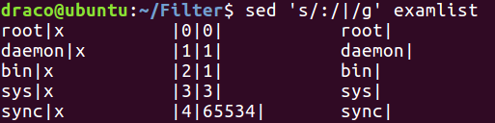
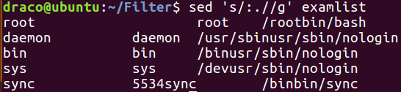
sed命令示例 4
将文件中的分隔符:替换为|
删除行中的指定模式：sed ‘s/pattern//g’ file

Slide 26
sed命令用到的特殊正则表达式
标记正则表达式（TRE）
正则表达式 | 匹配含义
& | 在目标模式中指代源模式
\(pattern\) | 标记源模式中的pattern，在目标模式中使用\k引用

Slide 27
sed命令示例 5
在替换模式中使用&匹配源模式
sed ‘s/Professor/Associate &/g’ files （用associate替换所有professor）
查找具有写权限的文件
ls –l | sed –n ‘/^.\{2,8\}w/p’
查找通讯录contact文件中以021开头的11位电话号码
sed –n ‘/021[0-9]\{8\}p’ contact
将通讯录contact文件中的姓名顺序颠倒
sed ‘s/\([a-zA-Z]*\) *\([a-zA-Z]*\)/\2, \1/’ contact

Slide 28
awk 编程
awk是Perl之前功能最强大的文本处理和报表制作工具
awk合并了几个过滤器的功能，可以独立进行程序设计
awk可以识别和处理一行中的各个字段
awk能够执行数值计算
awk接受扩展的正则表达式进行模式匹配
awk具有类似C语言的程序设计构造
awk可以使用内置变量和函数

Slide 29
awk 基础
awk命令格式：
awk [options] ‘selection_criteria {action}’ files
selection_criteria和action构成了一个awk程序
selection_criteria决定了程序作用的对象
action决定了程序操作的行为
awk将每一行分成多个字段，默认分隔符为空格和制表符，分隔符可以由-F选项自定义
awk用$1,$2等来引用每个字段，类似于shell中的命令行位置参数（$0表示整行）
可以对各个字段进行正则表达式匹配、比较、条件判断、数值计算等

Slide 30
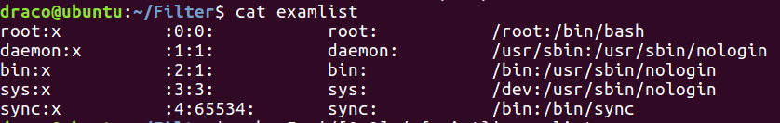

awk 选择准则示例

Slide 31
action：print和printf
awk使用print和printf向标准输出写入内容，不带action时默认执行print
print生成未格式化的输出
printf生成带格式的输出
%s 字符串格式
%d 整数格式
%f 浮点数格式
printf需要在每行最后加\n输出换行符

Slide 32
printf 格式
printf “含格式符号的字符串”, 参数
格式符号+类型符号
格式符号 | 含义
% | 格式起始符，必要
- | 左对齐，省略为右对齐
0 | 表示指定空位填补0
m.n | m指输出占用的宽度，n表示数值输出精度，默认n=6
l | 长整型或双精度数
h | Short型
类型符号 | 含义
d | 十进制整数
o | 八进制数
x | 十六进制数
u | 无符号十进制整数
类型符号 | 含义
c | 单个字符
s | 字符串
f | 浮点数
e | 指数形式输出实数

Slide 33
管道和重定向
每个print和printf都可以用>和|进行重定向
每个重定向的文件名和管道命令都要加双引号” ”
示例
awk ‘{ printf “%10s %6d\n”, $1, $2 | “sort” }’ file
awk ‘{ printf “%10s %6d\n”, $1, $2 > “outputfile” }’ file

Slide 34
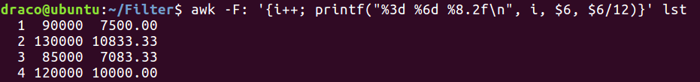
数值操作
awk命令支持的数值运算符：
+，-，*，/，%（取余），^（乘方）
用printf命令带格式输出浮点数
printf(“%2.5f\n”, $1)
赋值运算：+=，++，-=，-- ……

Slide 35
变量和表达式
awk中的变量
不需要事先声明，第一次使用时即视为声明，初始值为0或空字符串
变量名区分大小写
变量类型根据上下文解释成字符串或是数字，并自动转换
变量直接引用，不需要加$
awk中的表达式
由字符串、数字、变量和运算符组合在一起
字符串总是加双引号，可以使用转义符\，8进制字符前加\，16进制字符前加\x
将字符串作为操作数与数字计算时，字符串会被转换为数字0

Slide 36
比较与逻辑运算符
用于比较表达式的值，返回真值结果
示例：
$4 == “sales” 第4个字段是字符串”sales”
NR == 5, NR == 8 第5到第8行连续4行
$6 >= 12000 第6个字段的数值大于等于12000
运算符 | 含义
<, <=, >, >= | 小于，小于等于，大于，大于等于
==, != | 等于，不等于
&&, ||, ! | 逻辑与，逻辑或，逻辑非
~ /rexp/ | 匹配正则表达式rexp
!~ /rexp/ | 不匹配正则表达式rexp
i in array | 数组元素array[i]是否存在

Slide 37
匹配正则表达式
awk支持基本正则表达式（不包括IRE和TRE）和扩展正则表达式
$2 ~ /john/ 第2个字段中包含john
$0 ~ /^john/ 整行以john开头
$3 !~ /^[0-9]+$/ 第3个字段不是数字
/^$/ 空行

Slide 38
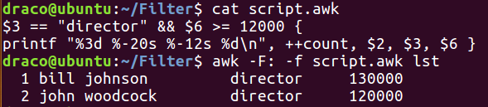
将awk程序写成文件
将awk程序部分写在文件中
使用-f选项指定文件名，执行文件中的awk程序
示例：
注意：文件中的程序不放在引号内

Slide 39
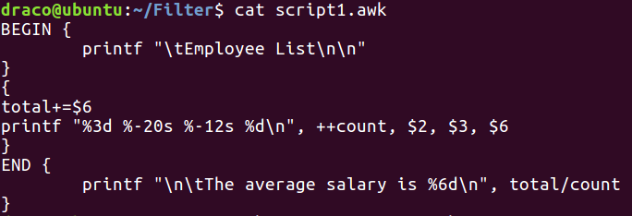
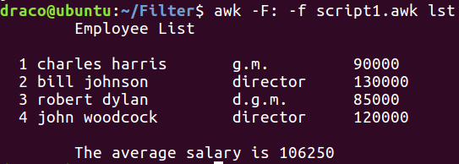
BEGIN和END程序段
可以在awk文件中加入BEGIN和END程序段
BEGIN程序段在awk程序主体之前执行
BEGIN {action}
END程序段在awk程序主体之后执行
END {action}
示例：
Notes:
可看做两个函数

Slide 40
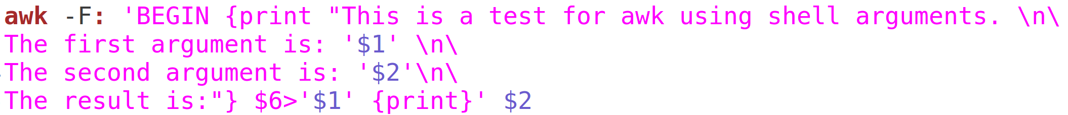
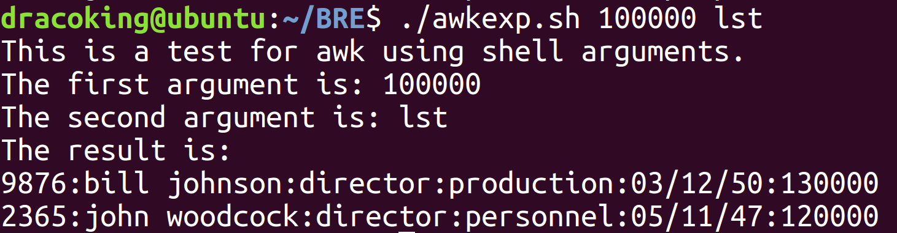
位置参数
当在shell脚本中运行awk命令时，awk程序可以引用shell脚本的命令行参数
引用时为了跟自身的字段引用相区别，对位置参数的引用需要加引号
示例：
awk ‘$6 > ‘$1’ {print}’ $2
awkexp.sh

Slide 41
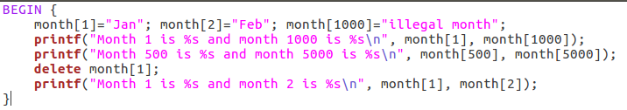

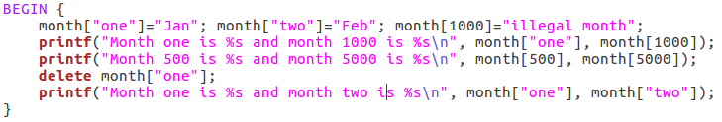
数组
数组不需要事先定义，第一次使用即时声明
数组元素默认初始化为0或空字符串
数组自动扩展
数组索引是字符串，array[1]和array[“01”]是不一样的

Slide 42
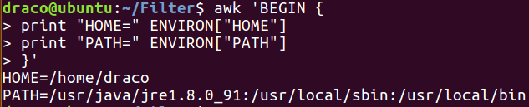
环境数组
awk的内置数组
用于存储shell环境变量
示例：

Slide 43
内置变量
awk内部变量，会自动赋值
用户可根据需要对其重新赋值
变量名 | 功能 | 默认值 | 备注
NR | 当前读取行的记录数 | -
FS | 输入字段分隔符 | 空格 | FS的赋值放在BEGIN中
OFS | 输出字段分隔符 | 空格 | print语句中参数的分隔符
OFMT | 默认浮点数格式 | %.6f
RS | 记录分隔符 | 换行符 | 可将多行合并成一条记录
NF | 当前行的字段数 | -
FILENAME | 当前输入文件 | -
ARGC | 命令行中的参数个数 | -
ARGV | 包含参数列表的数组 | -
ENVIRON | 包含所有环境变量的数组 | -

Slide 44
内置函数
函数 | 说明
int(x) | 返回x的整数值
sqrt(x) | 返回x的平方根
length() | 返回整个行的长度
length(x) | 返回x的长度
tolower(s) | 将字符串s变为小写
toupper(s) | 将字符串s变为大写
substr(str,m) | 从str的第m个位置开始截取剩余子串
substr(str,m,n) | 从str的第m个位置开始截取长度为n的子串
index(s1,s2) | 返回字符串s2在s1中的位置
split(str,arr,ch) | 以ch为分隔符，将str划分到数组arr中，返回字段数
system(“cmd”) | 运行命令cmd，并返回其退出状态

Slide 45
内置函数示例
查找file中长度超过255的行：
awk ‘length() > 255’ file
查找1940-1950年之间出生的员工：
awk –F: ‘substr($5, 7, 2) >= 40 && substr($5, 7, 2) <=50’ lst
将日期格式转换为YYYYMMDD格式：
awk –F: ‘{split($5,ar,”/”); print “19”ar[3]ar[1]ar[2]}’ lst
在文件开头打印当前日期：
awk ‘BEGIN {system(“date”)}’ file

Slide 46
控制流语句
if (条件) { 语句 } else { 语句 }
while (条件) { 语句 }
for ( i=1; i<=10; i++) { 语句 }
for ( x in array) { 语句 }

Slide 47
示例 1
为每一行薪资计算税款
awk –F: ‘{ if ($6 <= 30000) tax=0 else { if ($6 > 30000 && $6 <=50000) tax=($6-30000)*0.15 } }’ lst
将每一行的字段逆向输出
awk –F: ‘{ line=$NF for (i=NF-1;i>0;i--) line=line”:” $i print line }’ lst

Slide 48
示例 2
输出所有环境变量的值：
awk ‘BEGIN { for (key in ENVIRON) print key “=” ENVIRON[key] }’
根据职位分组，统计每个职位的员工数量：
awk –F: ‘{count[$3]++} END { for (pos in count) printf “%10s %4d\n”, pos, count[pos] }’ lst

Slide 49
Perl 编程
Practical Extraction and Report Language
由Larry Wall开发的一种脚本语言
被称为UNIX系统的瑞士军刀
集所有过滤器之所长
拥有所有控制结构和正则表达式
速度快于shell和awk

Slide 50
perl 命令行模式
perl –e ‘程序段’
以perl编译器执行某个程序段
要求/usr/bin/perl在环境变量PATH中
示例：
perl –e ‘print(“Hello World\n”)’

Slide 51
perl 脚本
编写perl脚本与编写shell脚本很类似
使用任何文本编辑工具
she-bang行（第一行）：#!/usr/bin/perl
脚本文件扩展名为.pl或.cgi
所有语句以分号结束
支持数值计算
编辑完成后用chmod命令设定执行权限
示例：perlexp.pl

Slide 52
perl 变量
变量无需声明，第一次使用即视为声明
变量在赋值和引用时都需要加$
变量没有内部类型，会自动识别字符串和数字，并在进行计算时自动转换
变量默认初始值为空字符串或0
表达式的真值：1为真，0为假
示例：
$x=“A”; $x++; print(“$x\n”);
$y=“P1”; $y++; print(“$y\n”);
$z++; print(“$z\n”);
$name1=Jobs;
$name2=“Steve\t $name1\n”;
$name3=‘Steve\t $name1\n’;

Slide 53
运算符
数值运算符：+，-，*，/，%，**(乘方)
比较运算符
字符串运算符
. 串联两个字符串
x 重复一个字符串
数值 | 字符串 | 正则表达式 | 含义
< | lt |  | 小于
> | gt |  | 大于
<= | le |  | 小于等于
>= | ge |  | 大于等于
== | eq | =~ | 相等 匹配
!= | ne | !~ | 不等 不匹配
<=> | cmp |  | 左边小于右边，返回-1，左边等于右边，返回0，其余返回1

Slide 54
比较运算示例
if ($name eq “”)
if (20 > 10)
if ($line =~ /^root/)
if ($x>5 && x<10)
$z=$x==$y
printf(“%d”, $x<=>$y)

Slide 55
控制语句
if (条件表达式) { 语句 } 语句 if (条件); else { 语句 }
if (条件表达式) { 语句 } elseif (条件表达式) { 语句 } else { 语句 }
while (条件表达式) { 语句 } 语句 while (条件);
do { 语句 } while (条件表达式);
for ($i=0; $i<5; $i++) { 语句 }
中断循环语句：
next 重新判断循环条件（同continue）
last 跳出循环（同break）

Slide 56
读取文件
使用<>运算符从文件中读取行
perl –e ‘print <>’ file
perl –e ‘print while (<>)’ file1 file2 file3
使用-n选项
perl –ne ‘print’ file
perl –ne ‘print’ file1 file2 file3
在脚本文件中使用时，要在第一行中加-n选项
#!/usr/bin/perl -n
示例

Slide 57
特殊正则表达式
Perl支持IRE和TRE的使用
/.{256,}/ # 长度超过255的字符串
/(\d{4})\.(\d{2})\.(\d{2})/ # $1: year, $2: month, $3: day
符号 | 含义
\w | 匹配一个单词字符[a-zA-Z0-9_]
\W | 匹配一个非单词字符
\d | 匹配一个数字字符[0-9]
\D | 匹配一个非数字字符
\s | 匹配一个空白字符
\S | 匹配一个非空白字符
\b | 在单词边界处匹配
\B | 不在单词边界处匹配

Slide 58
内置变量
按行号定位行
$.变量存储当前行号（与awk中的NR类似）
..指定行号范围
默认变量$_
读取行时的默认存储变量
省略参数的函数的默认参数
正则表达式的默认匹配变量
示例：default.pl

Slide 59
字符串处理函数
chop($x) 删除$x的最后一个字符，返回被删除的字符
chomp($x) 删除$x中的最后一个\n，删除成功返回1，失败返回0
index(str,substr,n) 返回substr在str中出现的位置，如有n则跳过n位
rindex(str,substr,n) 返回substr在str中最后出现的位置
reverse(str) 将str中字符的顺序颠倒并返回颠倒后的字符串
substr(str1,m,l) 从str1的第m位开始截取n位字符串，若m为负数则从尾部开始计算
uc(str) 将str全部变成大写
ucfirst(str) 将str的首字符变成大写

Slide 60
列表和数组
列表：由（）包围的一组数据
列表是有序的
列表中的数据不需要是同一类型
列表可以赋值给一组变量或是数组
数组是存储列表的变量
整个数组变量：@array
数组中某个元素：$array[i]
数组元素个数：@array作为右值时，$#array+1
可手动设置数组元素个数$#array
示例：arrayexp.pl

Slide 61
数组处理函数
chop,chomp,reverse可以对数组中的每个元素都进行同样的操作
shift(@arr) 返回并删除数组arr左端的元素，并将数组整体左移
unshift(@arr,list) 向数组左端添加list中的元素，返回数组新长度，list必须是列表形式
pop(@arr) 删除数组arr右端的元素，返回被删除元素
push(@arr,list) 向数组右端添加list中的元素，返回数组新长度
splice(@arr,m,n,list) 在数组arr的m位置添加或删除元素。若要删除元素，n表示删除的元素位数；若要添加元素，n=0，新的列表由list指定
示例：arrfunction.pl

Slide 62
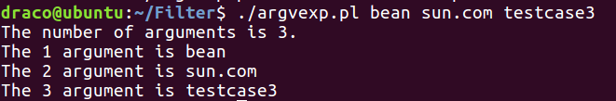
命令行参数
perl脚本程序将命令行参数存储在内部数组@ARGV中
$ARGV[0]表示第一个命令行参数，而不是命令名称
示例：argvexp.pl

Slide 63

foreach循环
一个用来遍历列表中所有元素的循环结构
语法：foreach $var (@array) { 语句 }
功能类似于shell中的for循环，$var会依次被赋值为@array数组中的元素，并执行循环体
如省略$var，则会使用默认变量$_存储
foreach也支持shell命令生成的列表
示例：foreach.pl

Slide 64
列表函数
split函数：将参数按正则表达式所匹配的分隔符进行划分，并返回一个列表
语法：split(/rexp/,str)
分隔符匹配正则表达式rexp
在没有提供第二个参数str时读取默认变量$_
join函数：将参数合并成一个字符串，并加入指定的分隔符
语法：join(sym,list)
list是一个列表或是一个数组，sym是指定的分隔符
返回结果是由sym连接的一个字符串
示例：splitjoin.pl dec2bin.pl

Slide 65
哈希数组（关联数组）
哈希数组用%标识进行声明和赋值
可以理解成一个索引到值的函数
赋值语法：
%direction=(“N”, ”North”, “S”, “South”, “W”, “West”, “E”, “East”)
%direction=(“N”=>”North”, “S”=>”South”, “W”=>”West”, “E”=>”East”)
引用语法：
$direction{“N”}
数组函数：
keys(%direction) 返回数组的索引列表
values(%direction) 返回数组的值列表
sort(keys(%direction)) 对索引列表进行排序
示例：count.pl

Slide 66
替换函数
s函数：
与sed中的替换action相同
s/str1/str2/g 用str2替换str1，加g为全局替换
替换时使用匹配符号=~ 或 !~
$line =~ s/:/-/g
tr函数：
与shell中的tr命令类似
tr/a-z/A-Z/ 用目标模式中的对应字符替换源模式中的字符
替换时使用匹配符号=~ 或 !~
$name =~ tr/a-z/A-Z/

Slide 67
编辑替换文件内容
能够直接替换原文件，无需像sed时使用临时文件
使用perl –p 选项执行替换
使用perl –i 选项覆盖原文件
如要备份文件，使用-i.bak选项
perl –p –i –e “s/:/-/g” lst #将lst文件中每行的分隔符:替换为-

Slide 68
文件流处理
在脚本中指定数据流来源和目的地
文件句柄：一种文件标识符，标识一个打开的文件流
perl程序通过访问一个打开的文件句柄向文件流写入或读取内容
打开文件流：open (文件句柄, “文件流”)
文件句柄一般是全大写的自定义标识符，如INFILE, OUTFILE等
文件流可以是一个文件名，也可以是重定向和管道
输入流：文件名 或 管道左端
输出流：>文件名 或 管道右端
关闭文件流：close (文件句柄)
访问打开的文件流：<文件句柄>
示例：rwexp.pl

Slide 69
文件属性测试
常用文件属性测试
示例：filetest.pl
文件属性测试表达式 | 说明
-rwx File | File是可读/可写/可执行的
-e File | File文件存在
-s File | File的大小
-T File | File是一个文本文件
-B File | File是一个二进制文件
-M File | 距最后一次修改File，过去了多少时间

Slide 70
函数（子程序）
声明：sub 函数名 {函数体}
调用：&函数名(参数表)
默认参数：@_数组
局部变量声明：
my 变量名=初始值
local 变量名=初始值
返回值：
最后一条语句的值
return val
示例：subexp.pl

Slide 71
作业1
编写一个shell脚本awkexe1.sh，其中使用awk命令将/etc/passwd的内容按照以下方式输出到文件awk1.out中：
首行显示列表标题：List of Users
标题后输出分割线
每行只显示用户名、组名和使用的默认shell路径，并在最上方显示字段名称，如UserName，GroupName，Shell Path，注意字段名与内容要按列对齐
在列表下方输出分割线
在分割线下方输出带提示的统计信息，统计每种shell路径出现的次数

Slide 72
作业2
编写perl脚本perlexe1.pl，读取一个文件，在其中找出所有匹配的()，输出其出现的行号和位置；如存在不匹配的括号，则给出错误信息，并输出不匹配的括号的行号和位置。
编写perl脚本perlexe2.pl，利用子程序将用户输入的一组二进制数转换为十进制数输出。
编写perl脚本perlexe3.pl，将当前目录中的所有可执行的.pl文件进行合并并输出至combine.pl，只保留第一个#!行，并在合并文件中每个文件开始的时候进行注释，标注其原文件名：#文件名 combined by perlexe3.pl。

Slide 73
作业提交方式
完成上述练习中的三个脚本，并在下周二(三)之前打包上传到大夏学堂
命名格式：学号_姓名_ch4.tar.gz
以下情况不给分：
迟交
命名格式错误
无法正常解压
代码抄袭

